Slide 1
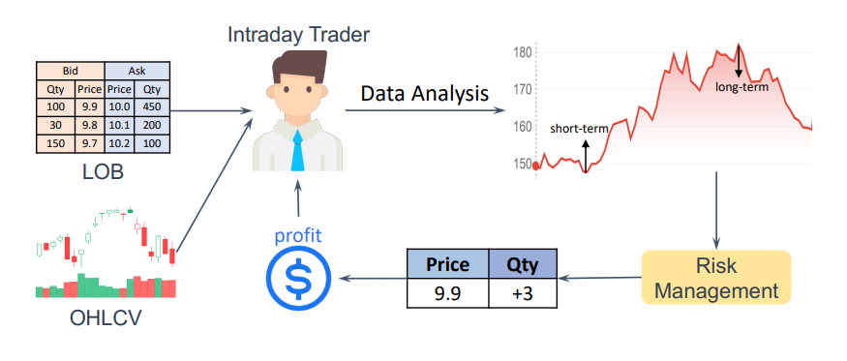
DeepScalper: A Risk-Aware Reinforcement Learning Framework to Capture Fleeting Intraday Trading Opportunities
汇报人：才佳
Notes:
一个风险意识强化学习框架，捕捉稍纵即逝的盘中交易机会

Slide 2
目录
01
02
论文基本信息
存在的问题
03
04
方法论解读
主体模块
05
06
实验及结果
论文不足与改进思考

Slide 3
论文基本信息
01

Slide 4


作者与机构
作者信息
所属机构
Shuo Sun，Wanqi Xue，Rundong Wang，Xu He，Junlei Zhu，Jian Li，Bo An
南洋理工大学，华为Noah Ark Lab，清华大学

Slide 5
摘要
02

Slide 6
RL在金融领域的应用
一般应用：
投资组合管理和算法交易，低频
日内交易：
最赚钱，风险最大的任务之一，高波动性，嘈杂性。

Slide 7
要捕捉日内投资机会有以下挑战：
1)高维细粒度的动作空间
2)学习有意义的多模态市场表征来理解金融市场的日内行为，兼顾宏观市场、微观市场和风险。

Slide 8
论文包含四个部分
1)具有动作分支的决斗Q network，用于处理日内交易的大动作空间，以实现有效的RL优化
2)一种新颖的奖励功能，带有后见之明奖金，以鼓励RL代理在整个交易日的长期视野下做出交易决策
3)一种学习多模态时间市场嵌入的编码器-解码器架构，该架构同时包含宏观和微观层面的市场信息
4)有风险意识的辅助任务，在利润最大化和风险最小化之间保持惊人的平衡。

Slide 9
Introduction
03

Slide 10
更低的佣金促进了日内交易的发展
传统日内交易：
1.动量交易（趋势的持续）
2.均值回归（关注转折点）
3.GCN、Transformer、LGBM预测未来的价格
4.其他数据源，经济新闻、价格频率、社交媒体和投资行为。

Slide 11
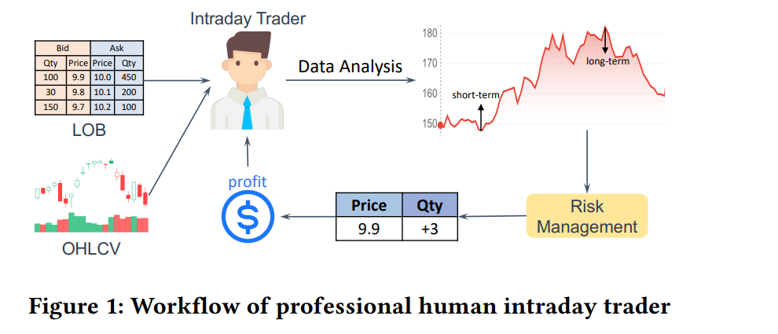
人类日内交易者的工作流程如下：

Slide 12
三点贡献：
1.dueling q network，优化高位细粒度动作空间，后见之明的奖励功能
2.多模态encoder-decoder，将微观、宏观的市场信息和风险信息嵌入。
3.六个金融期货，超过三年的真实市场数据。deepscalper在四个金融标准上优于最先进的baseline。

Slide 13
相关工作
1.传统技术分析
动量分析（时间序列动量[24]和横截面动量[16]），均值回归（布林带[4]）
2.基于预测的方法
监督学习，预测未来收益（回归），价格走势（分类），top-k。注意力机制结合LSTM，对抗性训练。新的状态频率记忆(SFM)循环网络与离散傅里叶变换(DFT)来发现股票市场的多频率模式。Liu等[20]引入了一种多尺度双向神经网络来预测股票走势。Sun等[32]提出了一个集成学习框架来训练混合交易专家。
3.强化学习
q-learning、rrl。嵌入市场信息：ddpg、模糊学习和深度学习、基于模型的rl框架、自适应ddpg模仿学习框架、基于DPG的状态增强rl框架，将财经新闻作为附加状态

Slide 14
问题公式化
04

Slide 15
马尔可夫决策过程
马尔可夫决策过程：Markov Decision Process (MDP)
lob level：价格层级，某一价格上买方和卖方的意愿订单数量
一些定义量：OHLCV，LOB，POS，Net Value
交易流程：每个交易日获得一些现金，分析市场做出交易决策后将订单提交给系统，匹配系统将最佳可用价格执行订单，结果返回给交易者，交易日结束平仓，避免隔夜风险。

Slide 16
MDP构建
state：宏观层面的市场状态、微观层面的市场状态、交易者的私有状态
宏观：包含11个技术指标的向量yt+OHLCV
微观：历史LOB序列
私有：pos，c，t，当前仓位、现金、剩余时间
与之前的公式相比，我们引入了LOB和交易者的私有状态作为额外的信息，以有效地捕捉日内交易机会

Slide 17
MDP构建
action：
从前低频交易场景使用粗动作空间：多头、持有、空头
高频交易：限价订单表示为元组(𝑝𝑡𝑎𝑟𝑔𝑒𝑡，±𝑞𝑡𝑎𝑟𝑔𝑒𝑡)。𝑝𝑡𝑎𝑟𝑔𝑒𝑡为目标的价格，𝑞𝑡𝑎𝑟𝑔𝑒𝑡为目标数量，±为交易方向(多头/空头)。

Slide 18
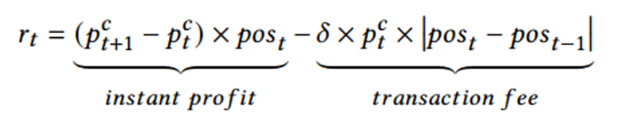
MDP构建
账户损益变化
p为t时刻收盘价格，δ为交易费率，pos为t时刻仓位

Slide 19
Deep Scalper
05

Slide 20
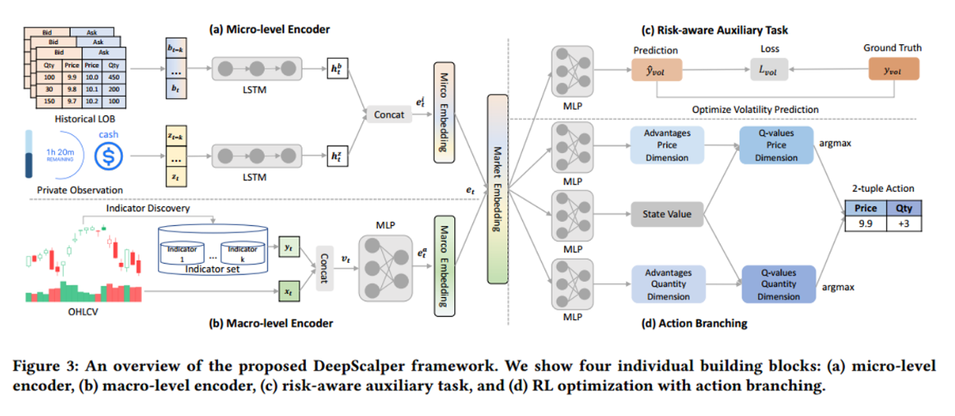
Deep Scalper

Slide 21
1.带有决斗分支的q network
二维细粒度动作空间：价格和数量。
面临挑战：动作空间大，rl从头开始学习难度大。
采用分支dueling q network分别表示状态依赖行为的优势和状态值函数
价格和数量

Slide 22
2.事后奖励功能
为后见之明的获益赋予权重

Slide 23
3.日内市场嵌入
encoder-decoder网络
微观：LOB数据和交易者的私有状态作为两个不同的lstm层
宏观：OHLCV数据和技术指标作为MLP嵌入

Slide 24
4.风险意识辅助任务
通过预测波动性来考虑市场风险
原因：1.交易的目标就是风险与利润的权衡。2.与未来价格相比，未来的波动性的预测更容易。3.预测未来价格和波动性密切相关，同时学习值函数逼近和波动率预测。
回归，输入：市场嵌入。中间：单层感知机（MLP）。输出：预测波动率。
loss最小化均方误差。

Slide 25
实验及结果
06

Slide 26
Dataset：
中国市场，wind3，三年，两个（股票和国债）数据集中的六种金融资产。
分钟级OHLCV和五级LOB数据集。
股票：2019年5月至12月进行训练，2020年1月至4月进行测试
国债：使用2017/11/29 - 20/4/29进行培训，20/04/30 - 20/07/17进行测试

Slide 27
评价指标：
1.总回报率
2.夏普（sharpe）比率
它代表投资者额外承受的每一单位风险所获得的额外收益。
3.卡尔玛（calmar）比率
卡尔玛比率 =（复合年增长率 - 无风险利率）/最大回撤
衡量投资组合的风险调整后的表现
4.索提诺（sortino）比率
Sortino Ratio=(Rp-Rf)/DR，其中，Rp为平均值，Rf为无风险利率，DR为下行标准差
索提诺比率越高，说明投资组合在承受下行风险时的风险调整后收益越好，投资效率越高。

Slide 28
Baseline
三种传统金融方法、三种基于预测的方法、三种强化学习方法
传统：
1.买入并持有。在交易开始时买入预选金融资产并持有到交易结束。
2.均值回归。假设金融资产的价格最终会回归到长期均值。
3.时间序列动量。以过去的增加（减少）趋势来做多（做空）金融资产。符合金融市场强者恒强的原则。

Slide 29
Baseline
预测：
1.MLP，多层感知机。128*三层
2.GRU，带有门控循环单元的循环网络。64*双层
3.LGBM，基于梯度的单边采样的专属特征捆绑的梯度增强决策树

Slide 30
Baseline
强化学习：
1.DQN
2.DS-nh，删除事后奖励。
3.DS-na，删除风险感知辅助任务。
模型部件烧蚀研究实验证明每个模型组件的有效性。

Slide 31
谢谢
汇报人：才佳

